Slide 1
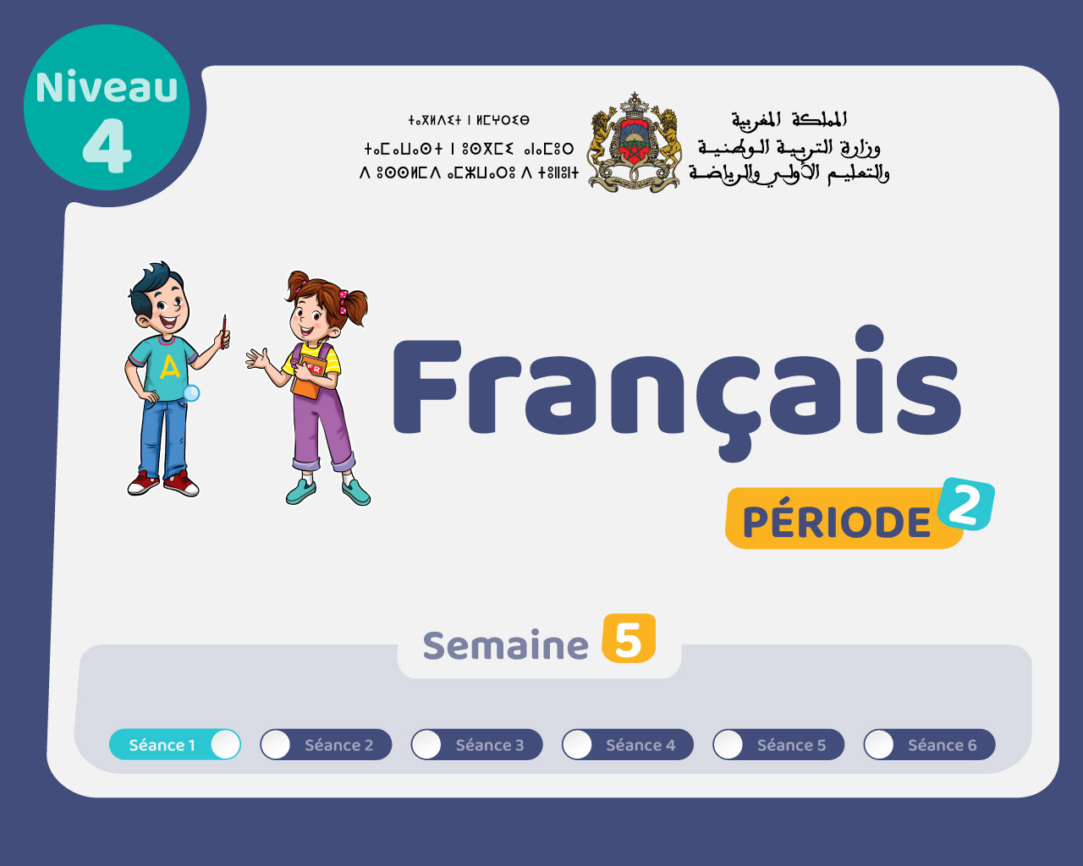

Slide 2

Il convient de lancer le mode diaporama pour la diffusion de la leçon en classe
Réservé à l’enseignant (e)

Slide 3




Pictogrammes
Réservé à l’enseignant (e)
L’enseignant parle
Diffusion d’un média
Média en cours de diffusion
Fin du média. Passer au slide suivant
Expliquer, donner une consigne
Désigner un élève

Slide 4
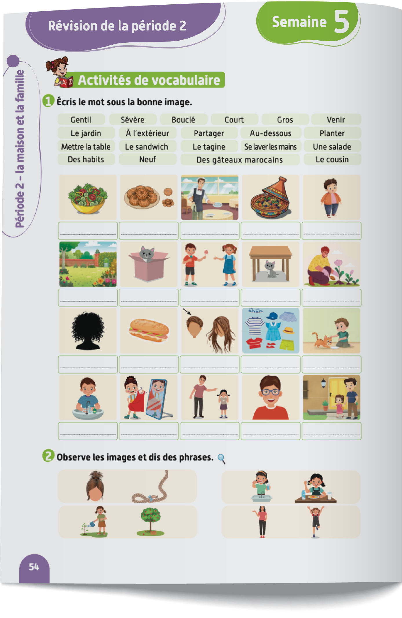
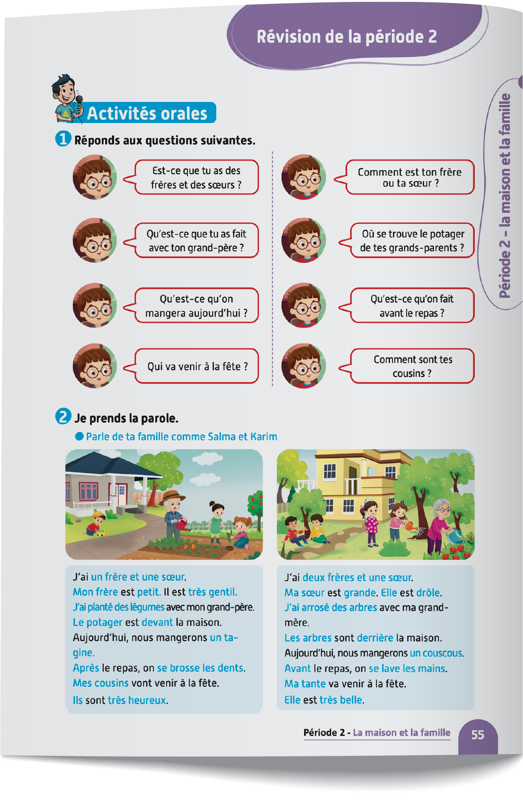
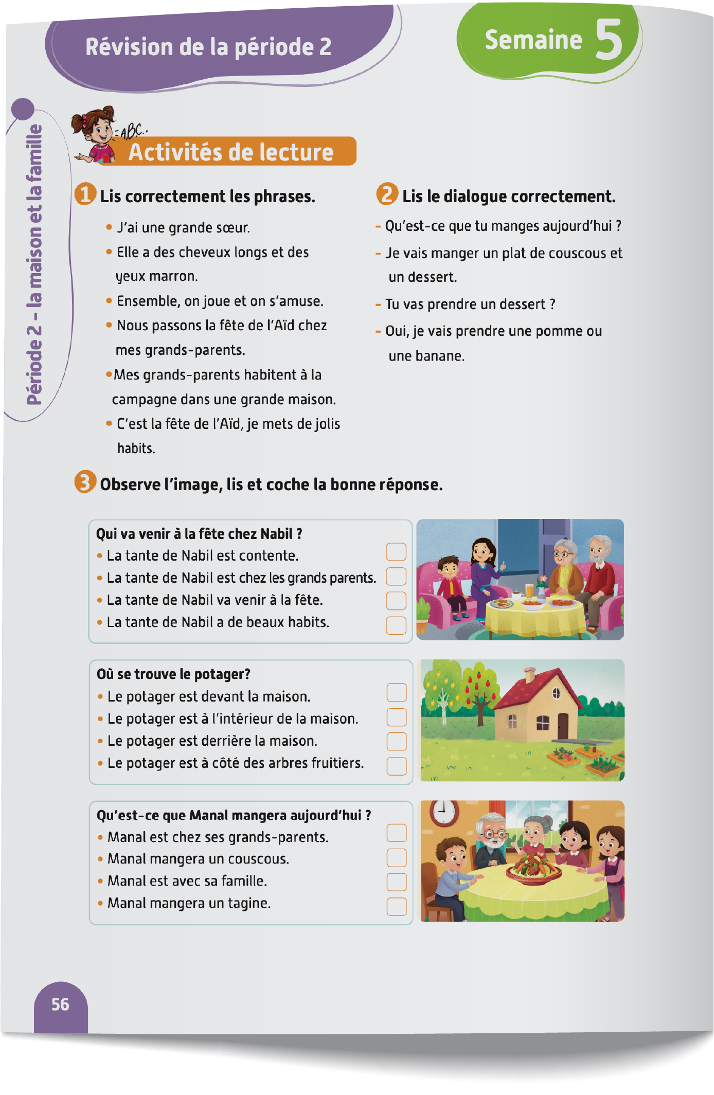
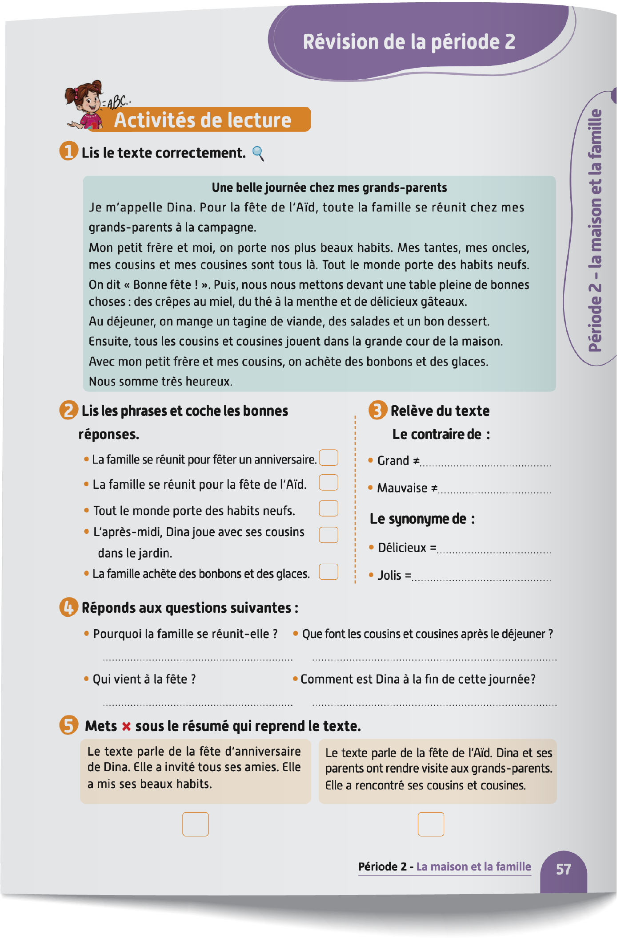
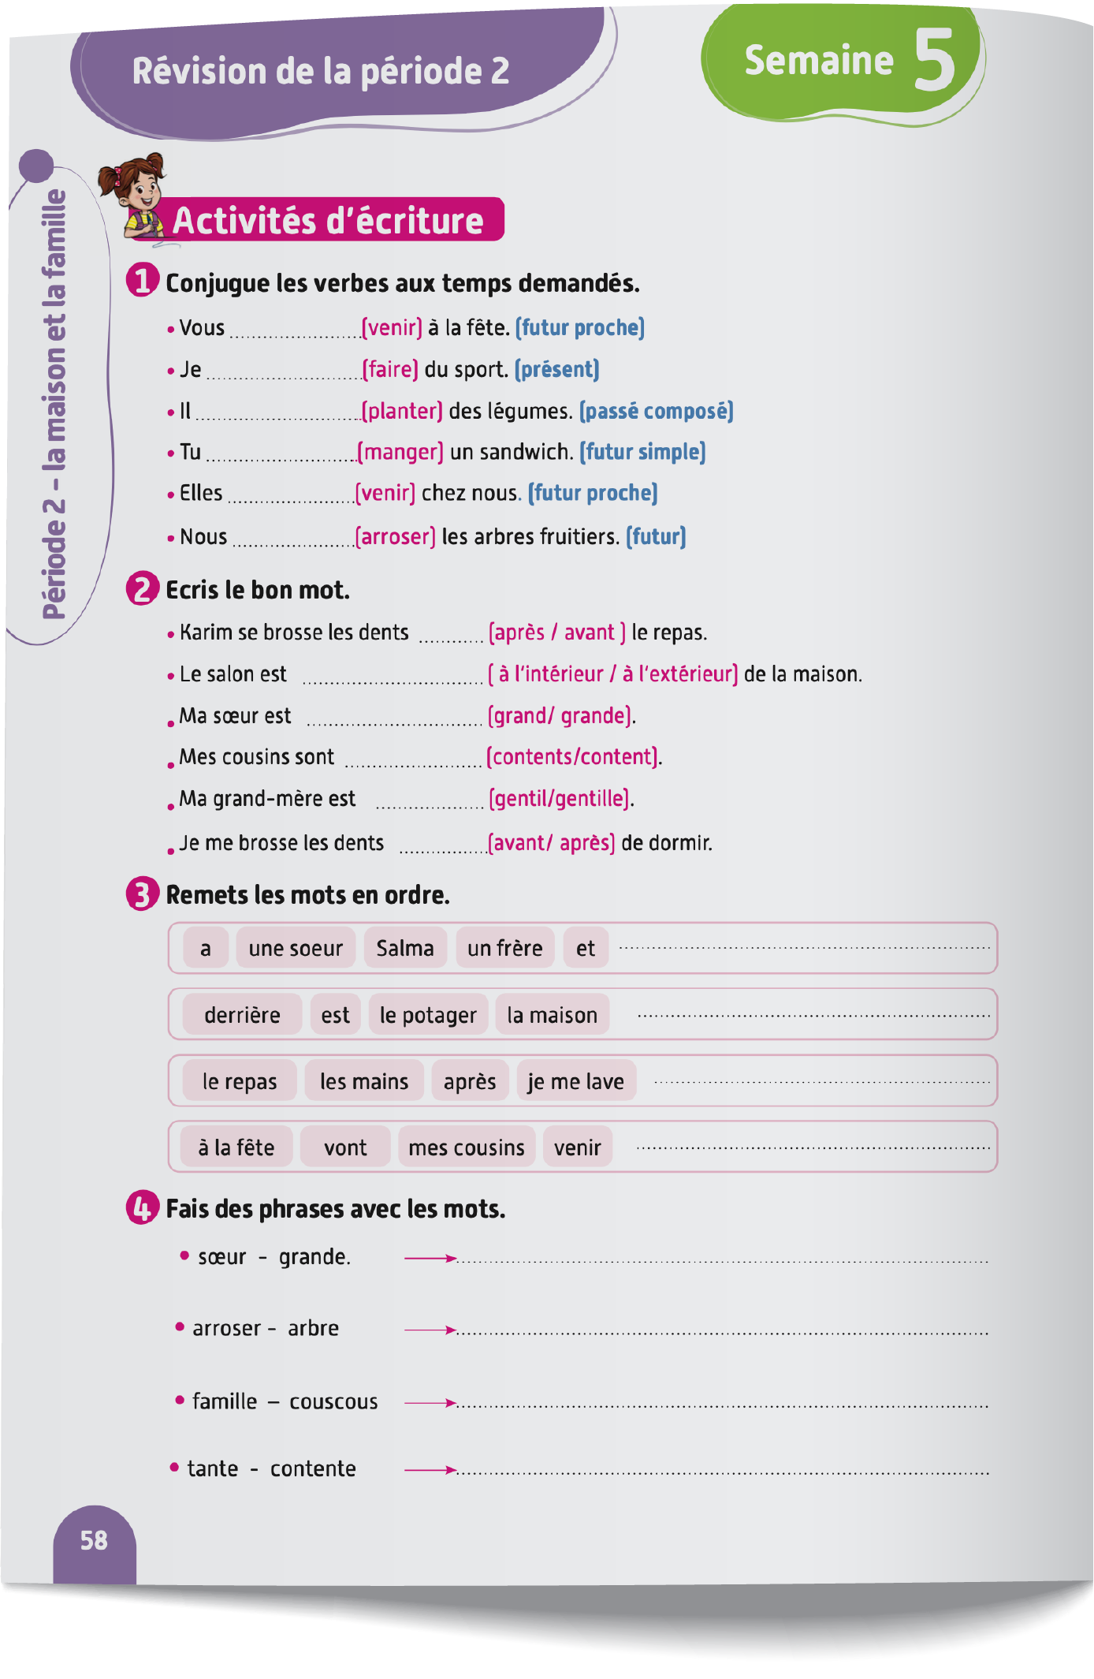
Contenu de la semaine de soutien
Réservé à l’enseignant (e)

Slide 5

Organisation de la semaine de révision
Réservé à l’enseignant (e)
Séance 1
Séance 3
Activités de lecture
Activités de vocabulaire
Séance 2
Séance 4
Activités orales
Activités d’écriture

Slide 6




Plan de la séance 1
Réservé à l’enseignant (e)
1. Activité 1
Rappel des mots de vocabulaire.
Jeux de vocabulaire.
Faire des phrases avec des mots de vocabulaire.
Travail sur livret

Slide 7
Réservé à l’enseignant (e)
(ة)خاص بالأستاذ
Au terme de cette séance de révision, l’enseignant doit vérifier qu’au moins 80% des élèves sont capables de :
Reconnaitre et produire des mots de vocabulaire.
Faire des phrases avec des mots de vocabulaire.
* Si ce taux n’est pas atteint, il convient de mettre en place des actions de remédiation, collectives ou individuelles.

Slide 8




Bonjour les enfants. Aujourd’hui, nous allons réviser les mots de vocabulaire des semaines précédentes. Soyez attentifs.

Slide 9
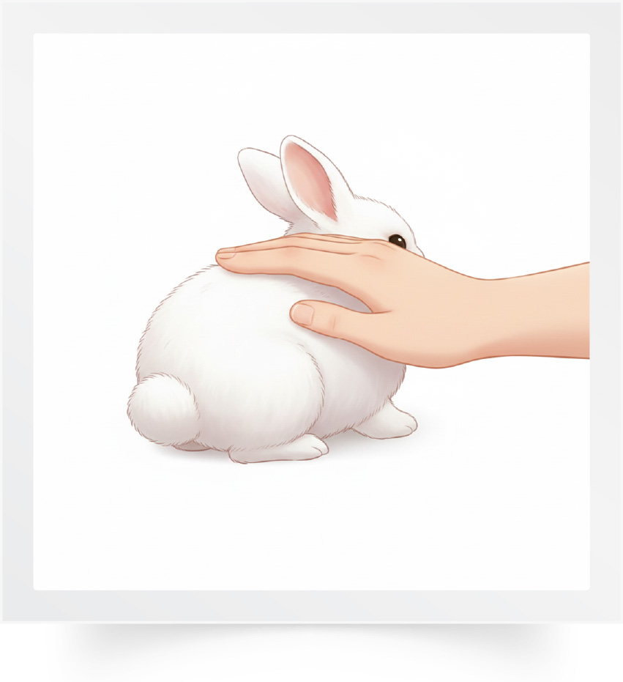
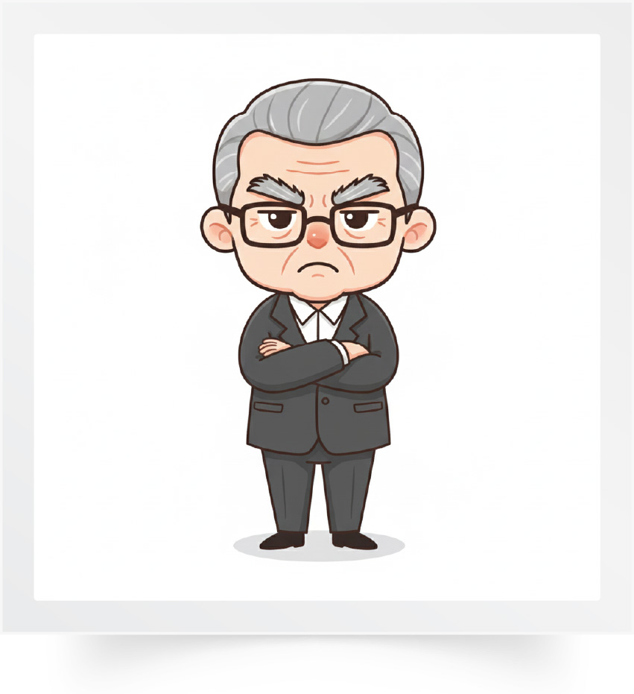
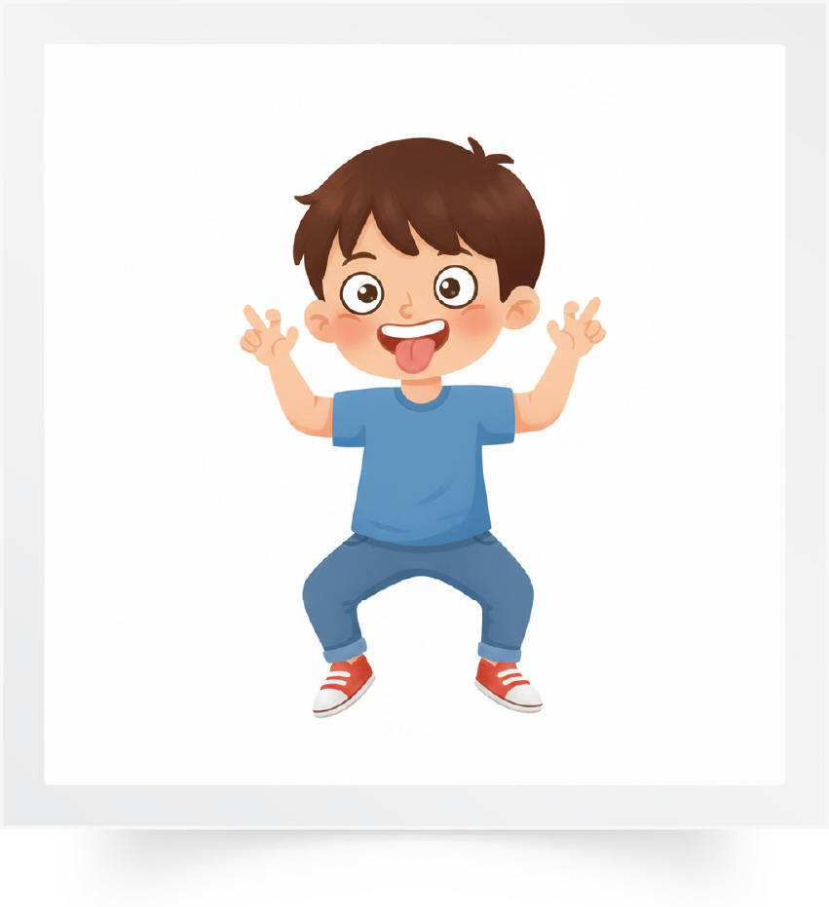
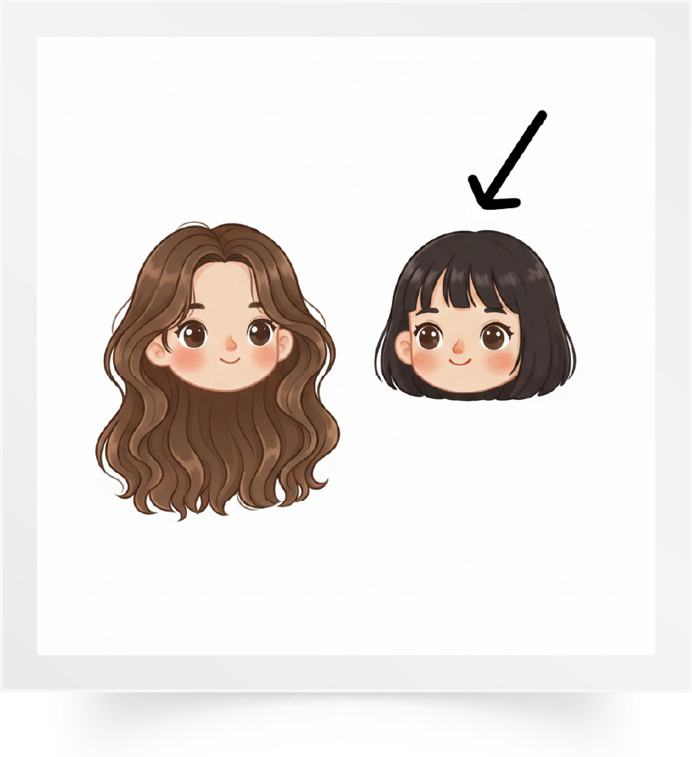
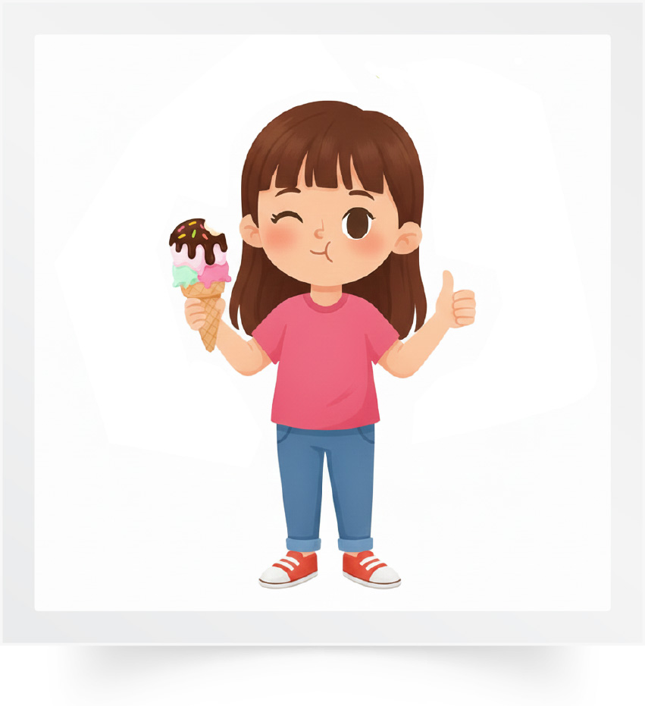
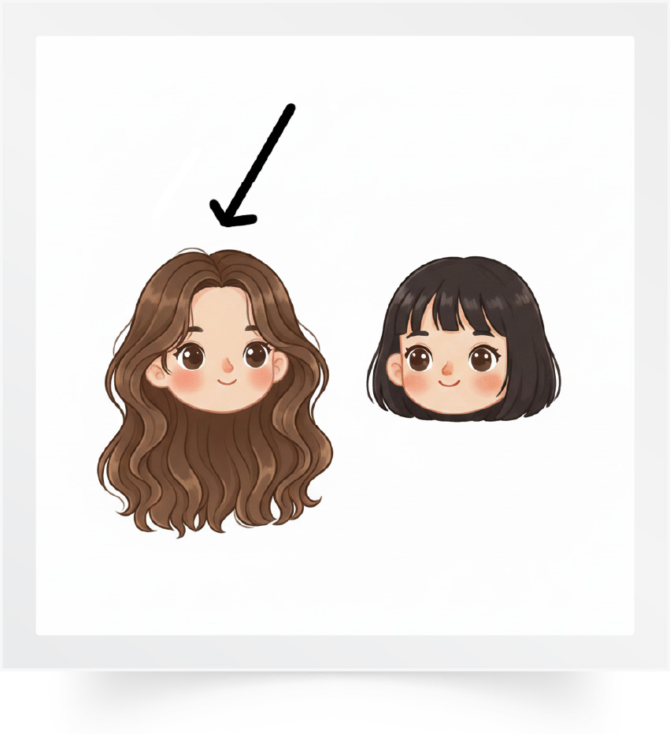
Répétons ensemble : Lisse – Sévère – Drôle – Long – Court – Délicieux.
Lisse
Sévère
Drôle
Long
Court
Délicieux

Slide 10

Pour chaque image, je vais désigner un élève pour dire le mot. C’est quel mot ?

Slide 11
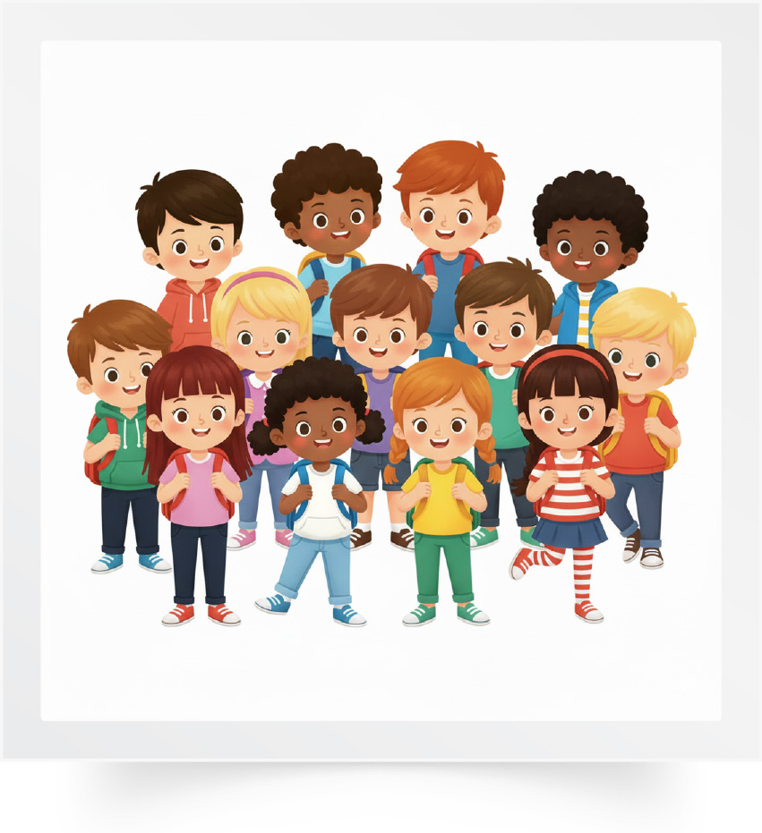
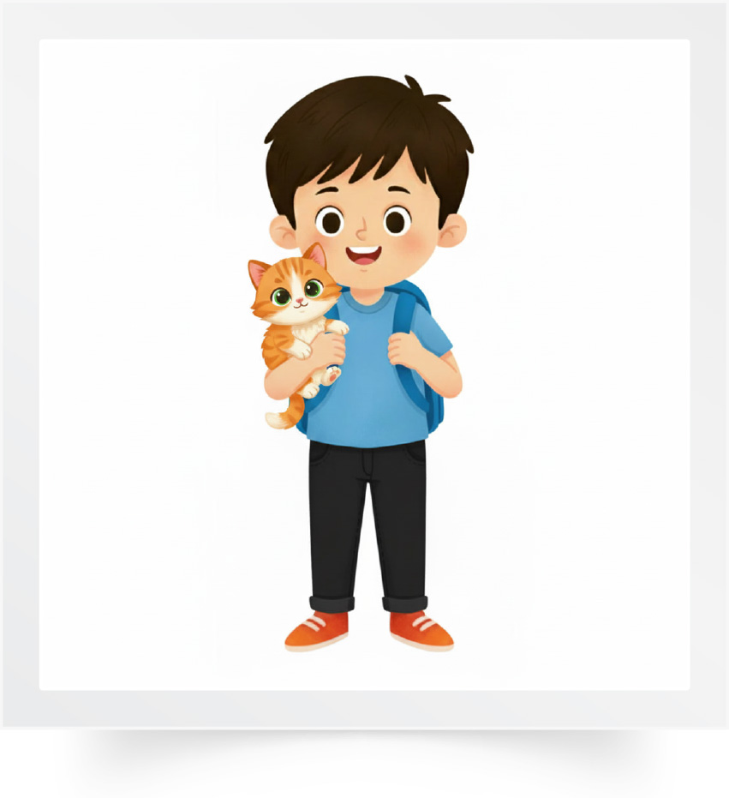
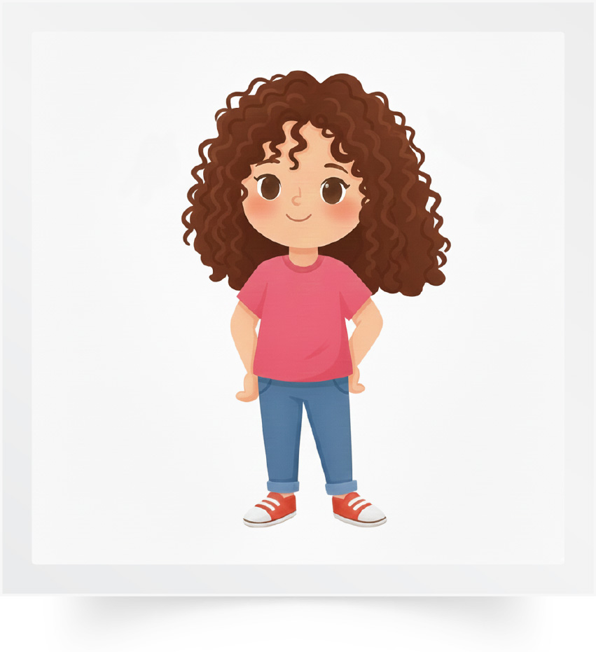
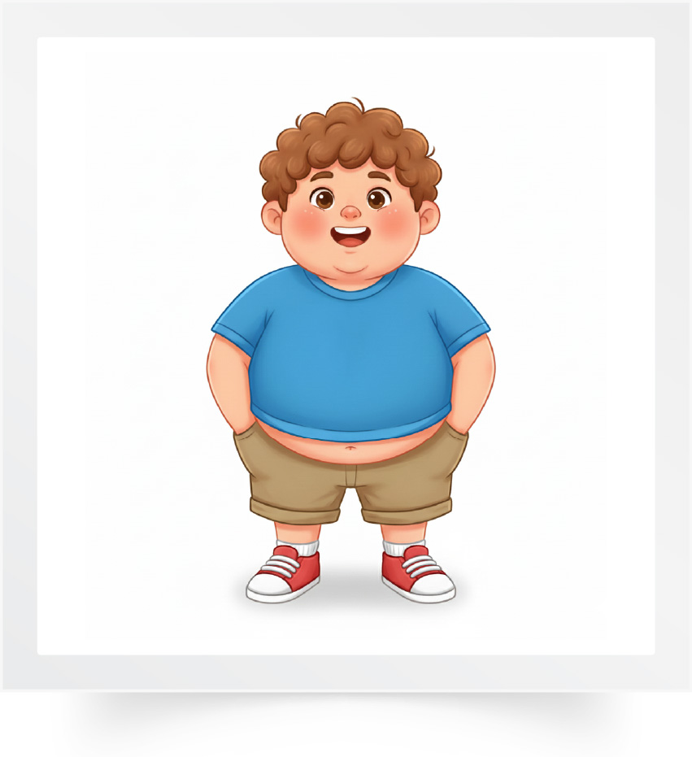
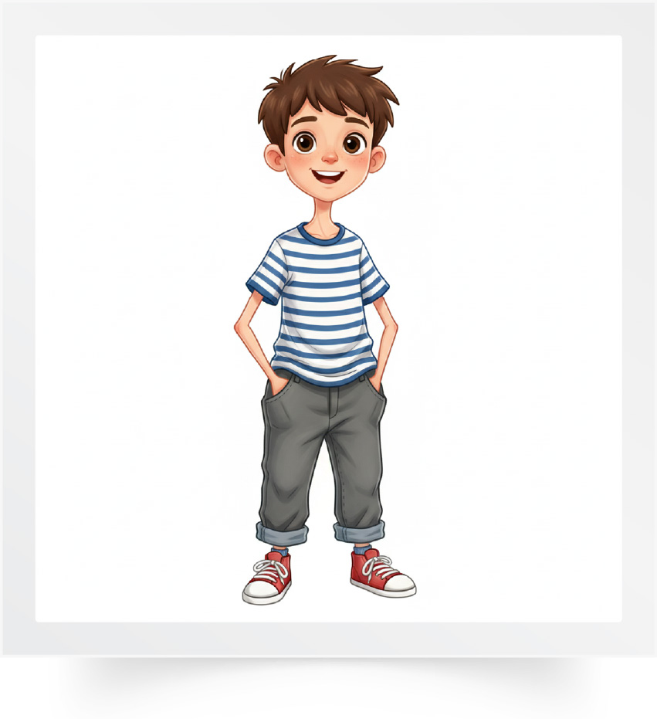
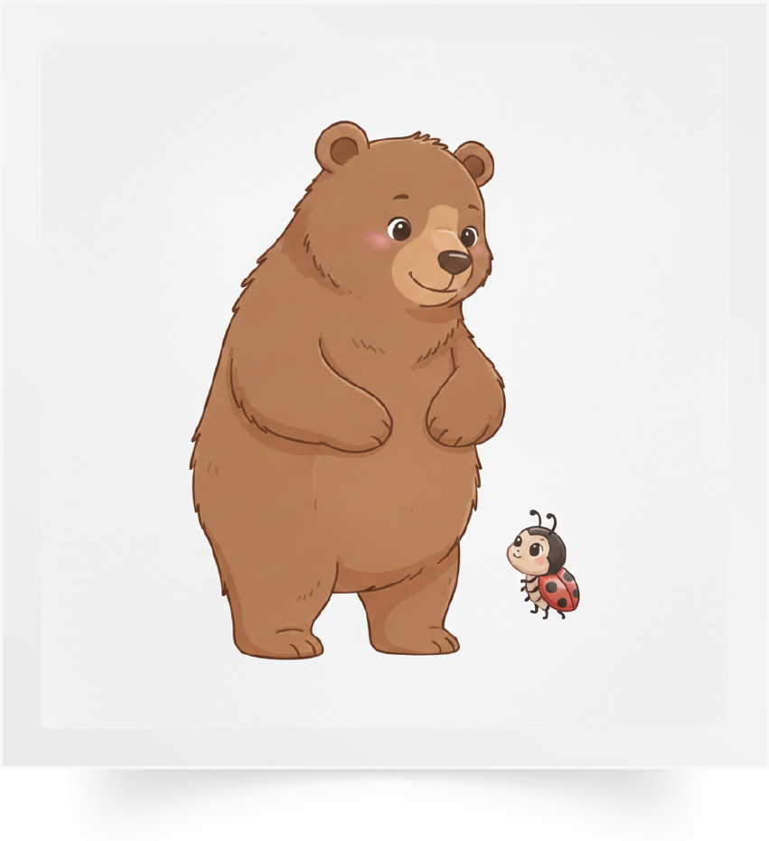
Répétons ensemble : Ensemble – Gentil – Bouclé - Gros – Maigre - Grand.
Ensemble
Gentil
Bouclé
Gros
Maigre
Grand

Slide 12
Pour chaque image, je vais désigner un élève pour dire le mot. C’est quel mot ?

Slide 13
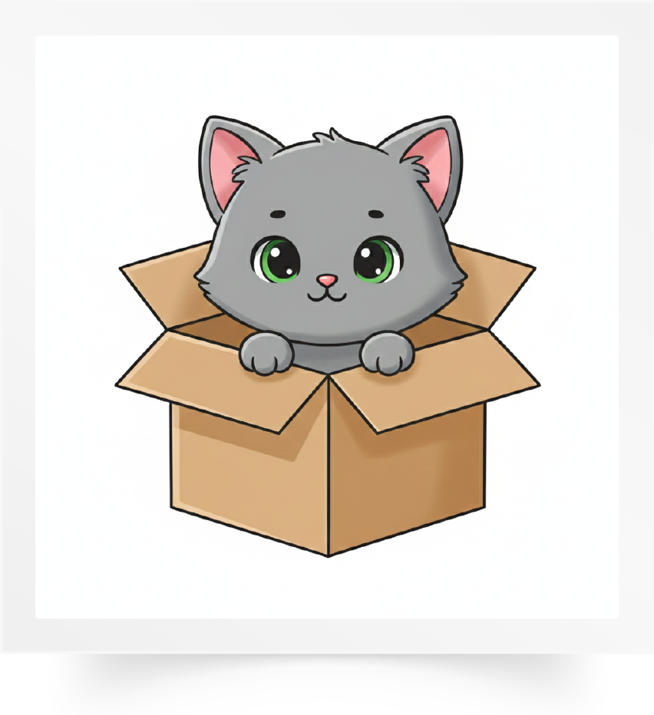
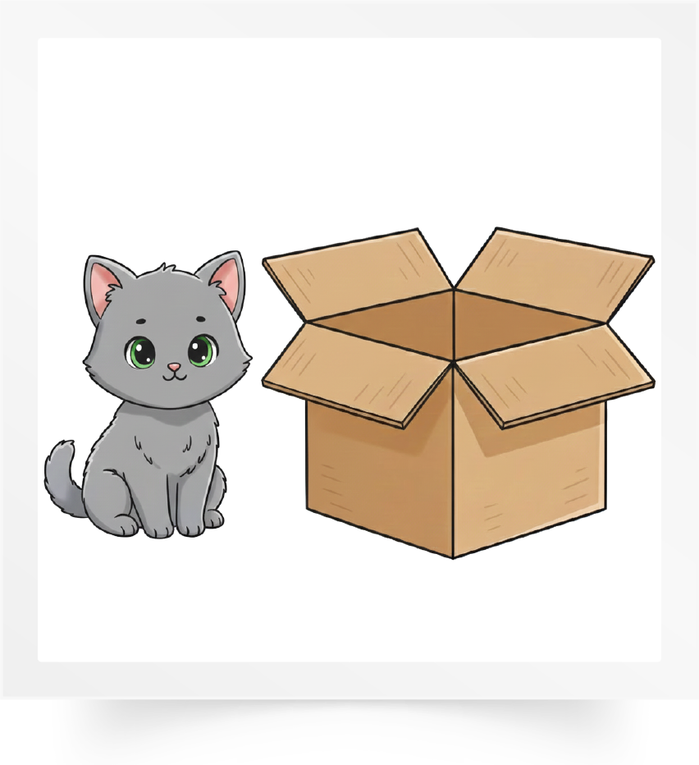
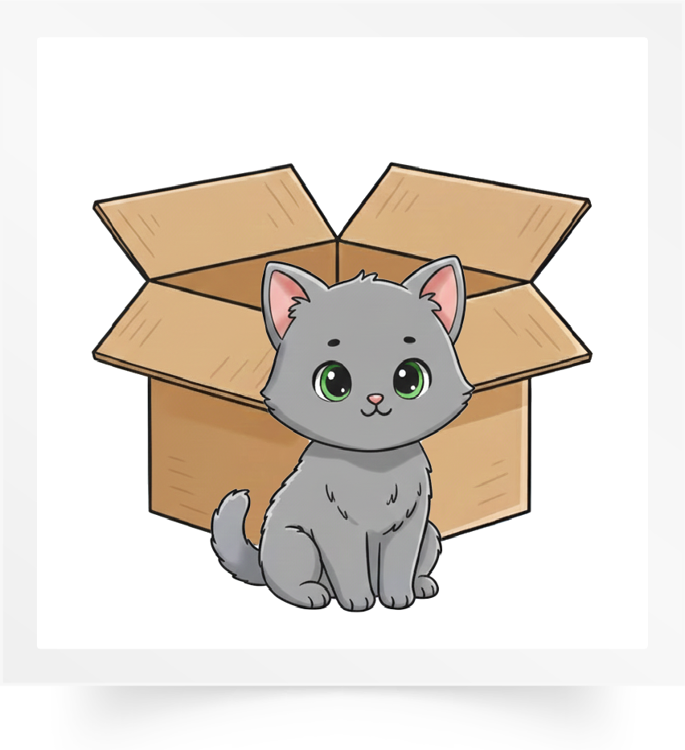
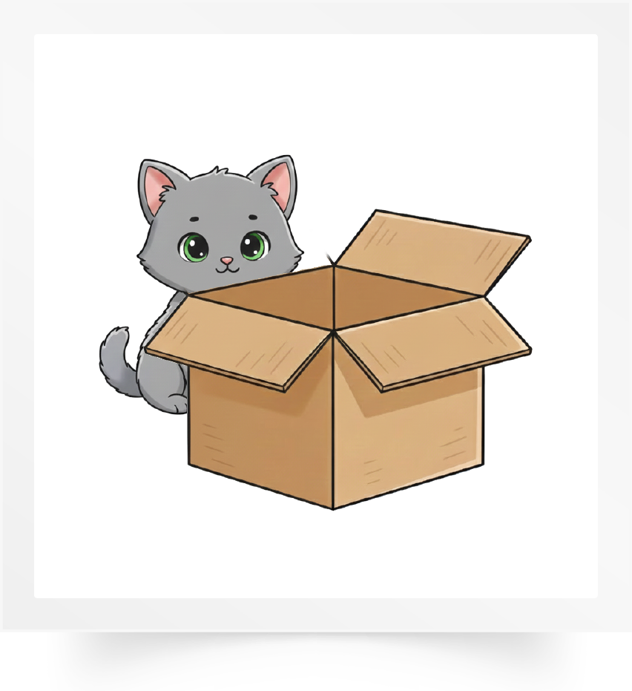
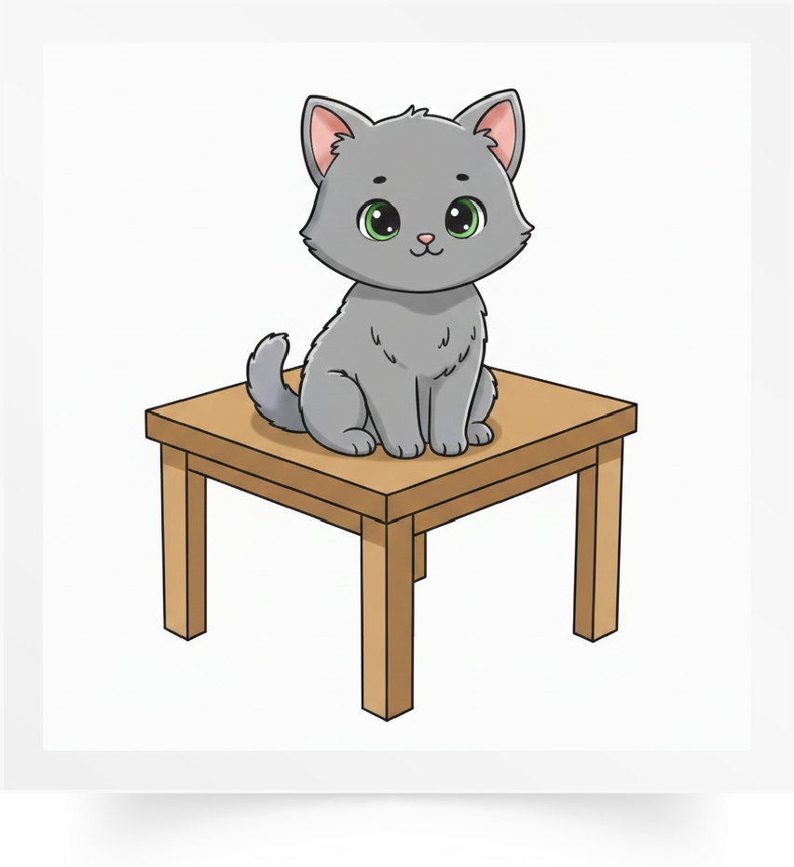
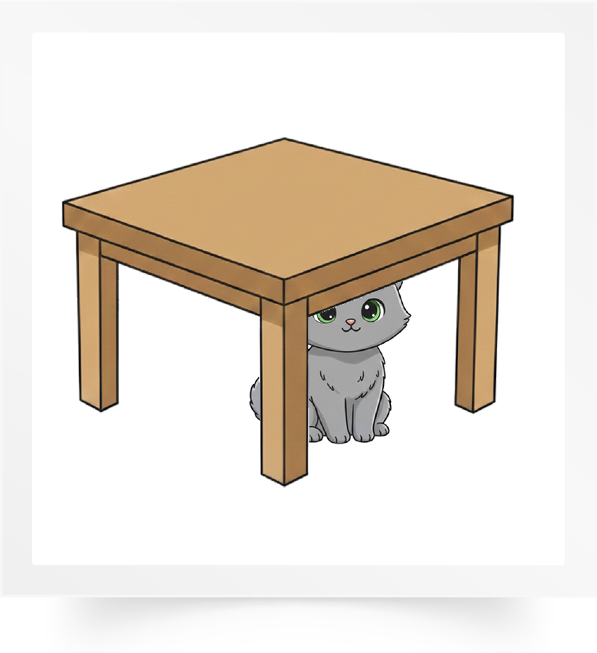
Répétons ensemble : À l’intérieur – À l’ extérieur – Devant – Derrière – Au-dessus
- Au-dessous.
À l’intérieur
À l’ extérieur
Devant
Derrière
Au-dessus
Au-dessous

Slide 14
Pour chaque image, je vais désigner un élève pour dire le mot. C’est quel mot ?

Slide 15
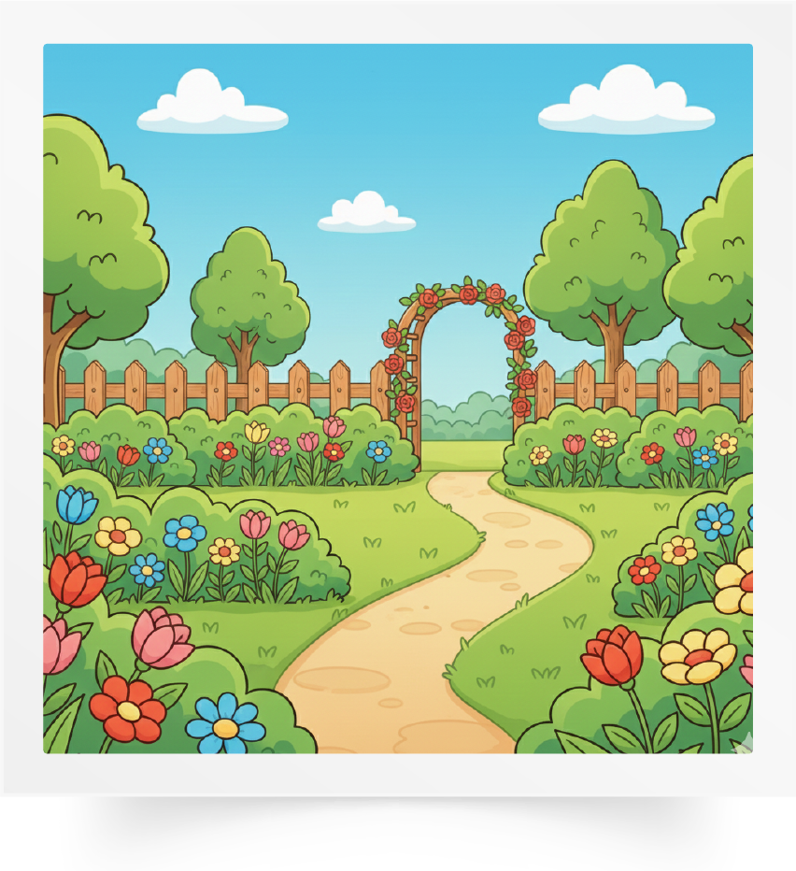
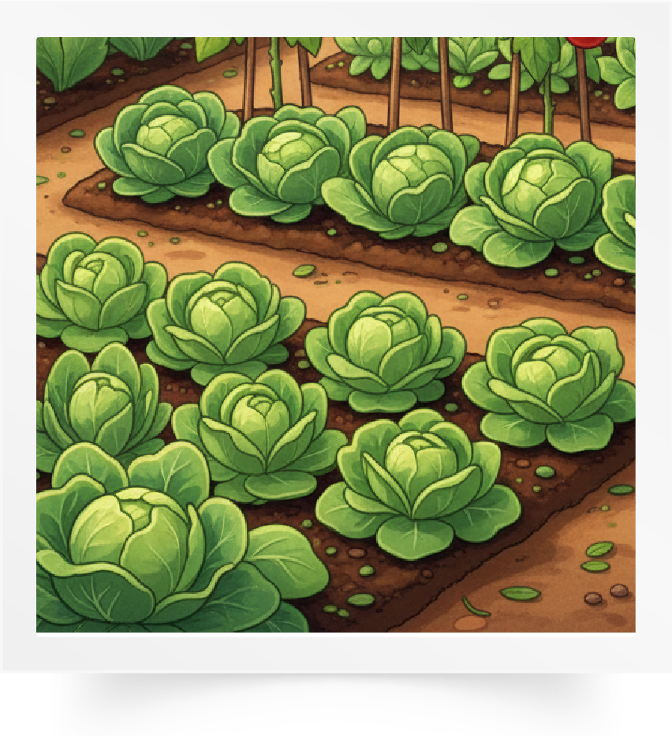
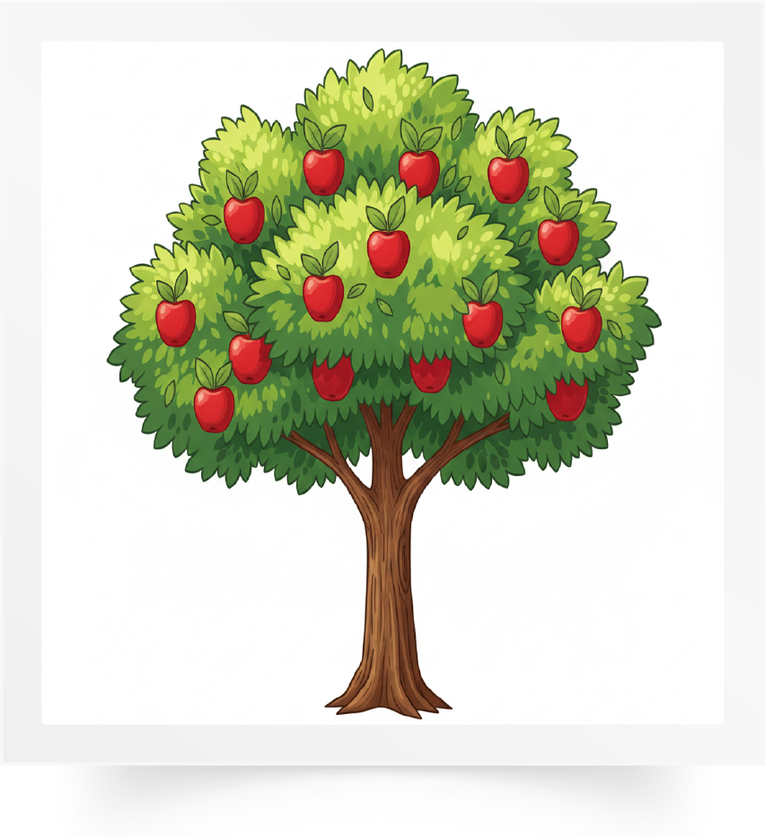
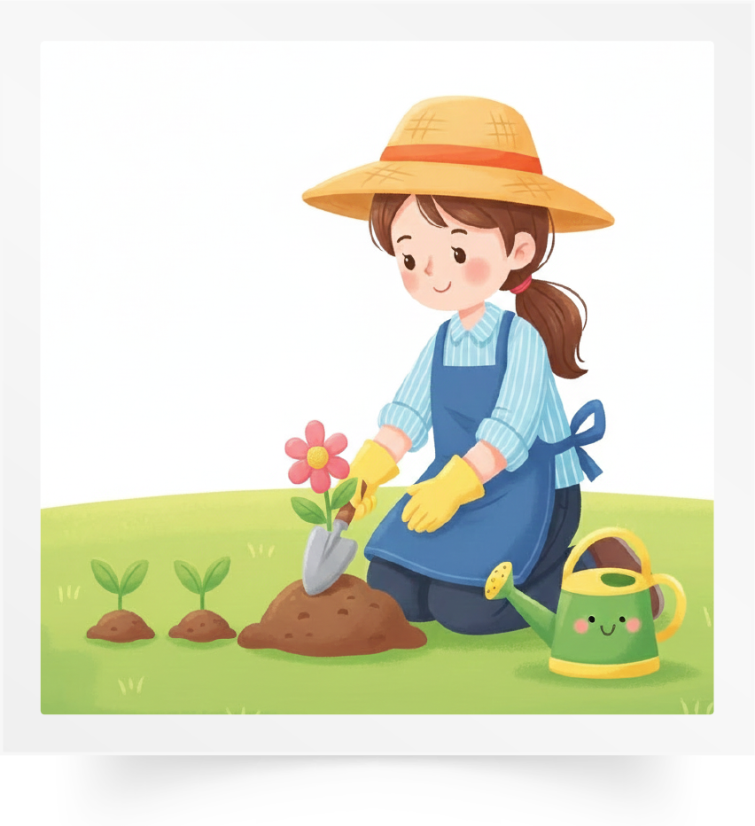
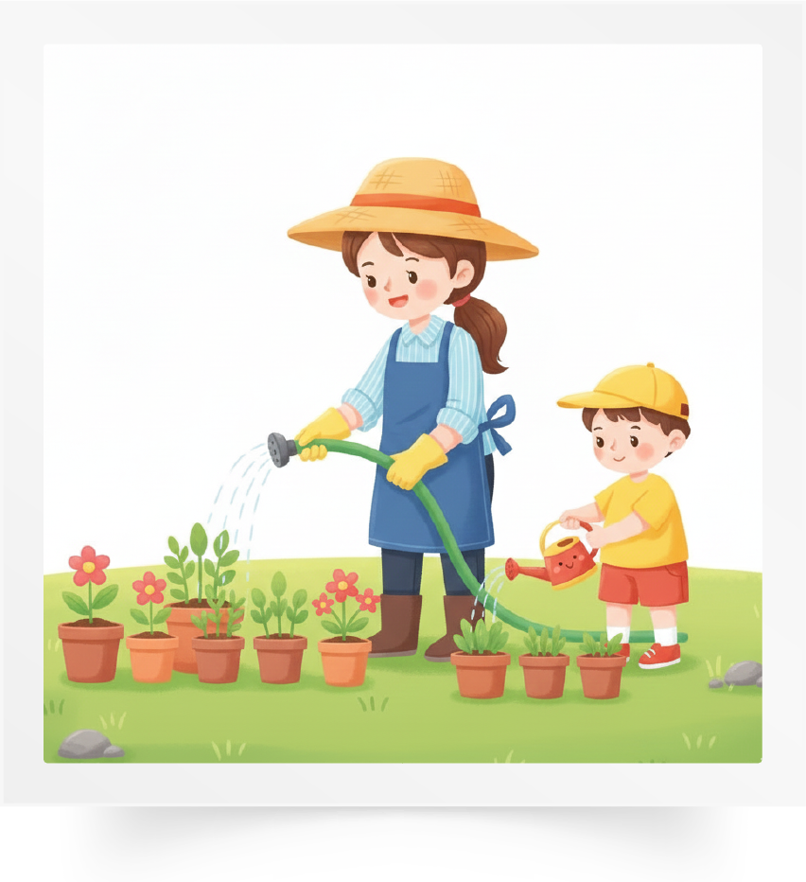
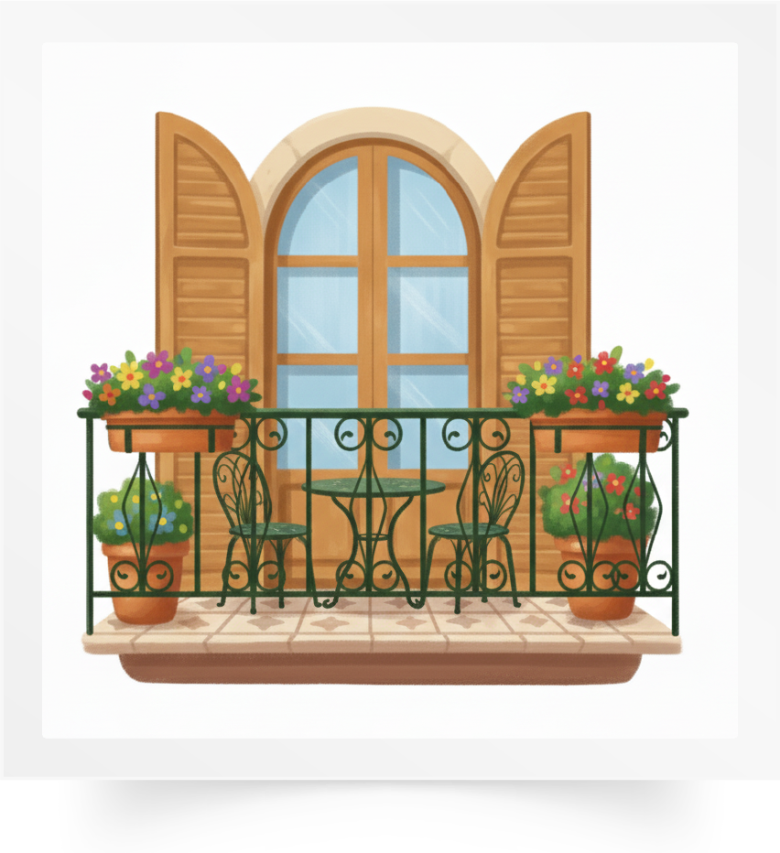
Répétons ensemble : Le jardin – Un potager – Un arbre fruitier - Planter - Arroser
– Une terrasse.
Le jardin
Un potager
Un arbre fruitier
Planter
Arroser
Une terrasse

Slide 16
Pour chaque image, je vais désigner un élève pour dire le mot. C’est quel mot ?

Slide 17
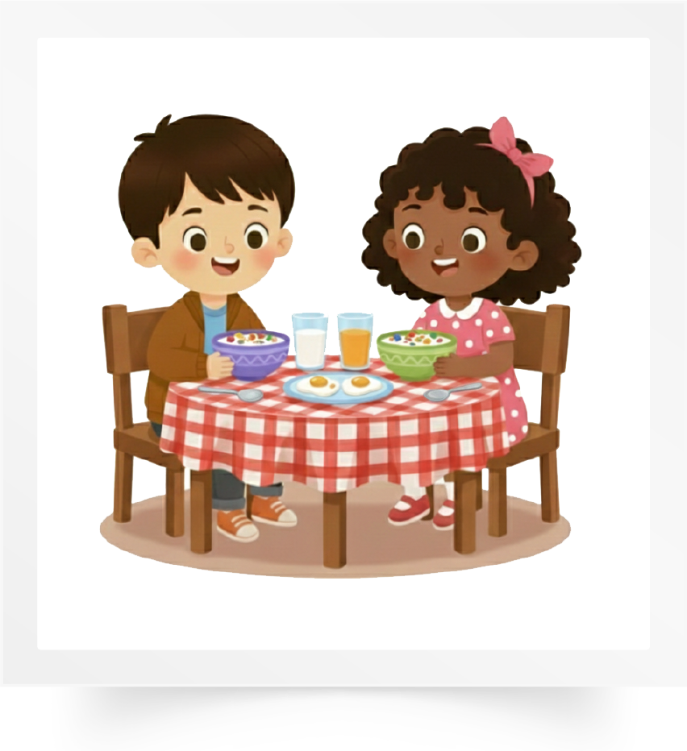
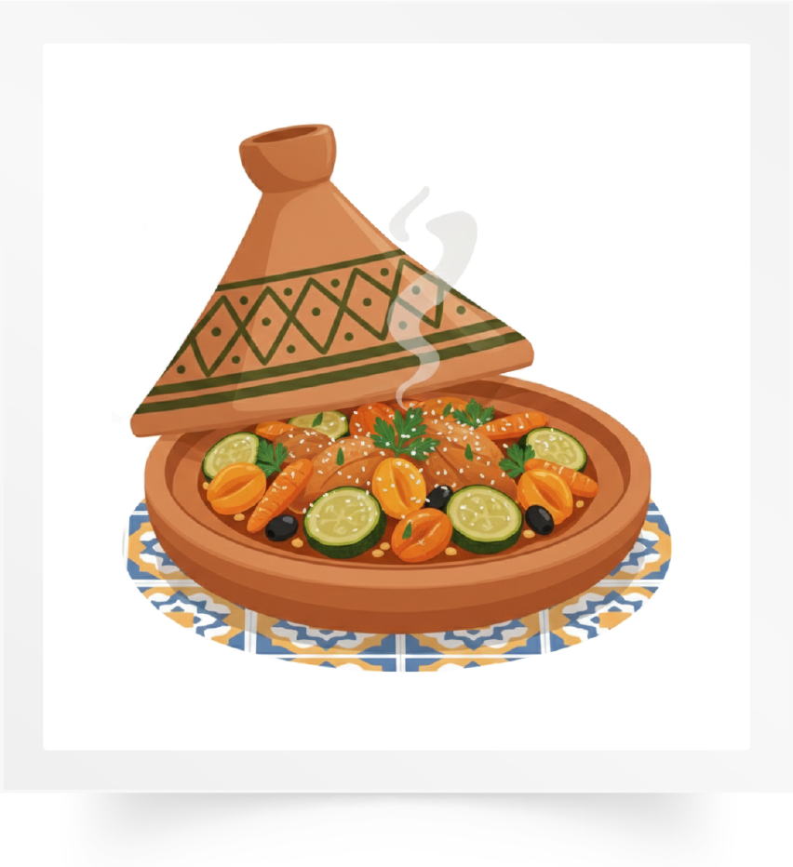
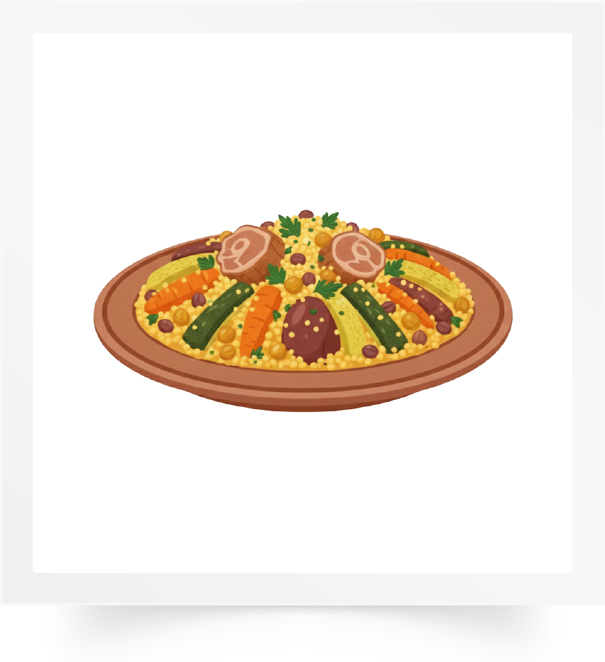
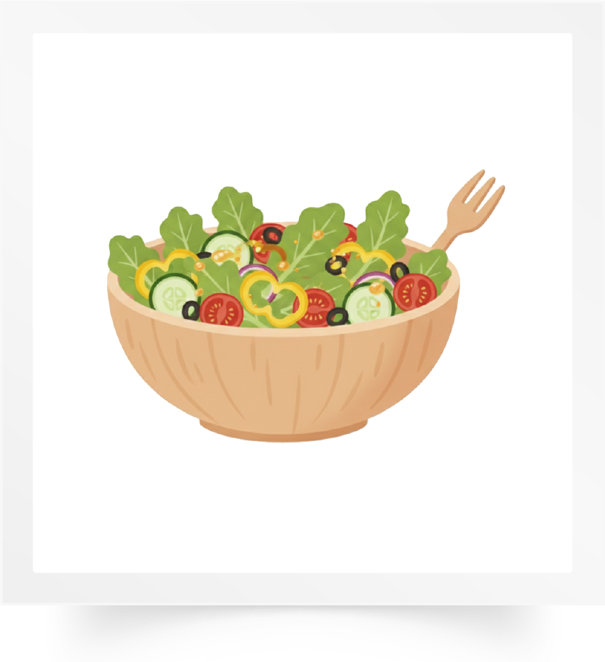
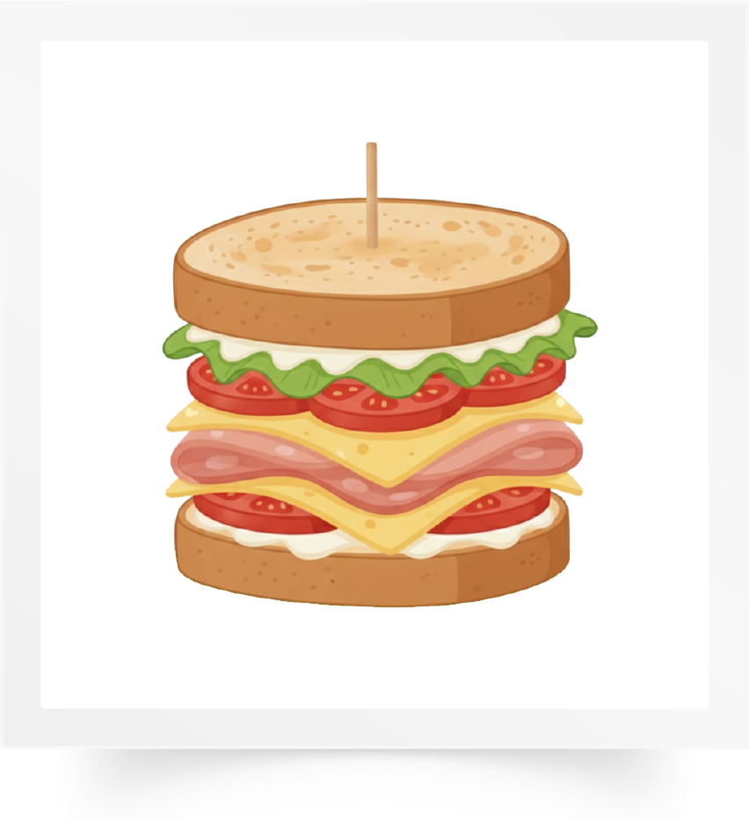
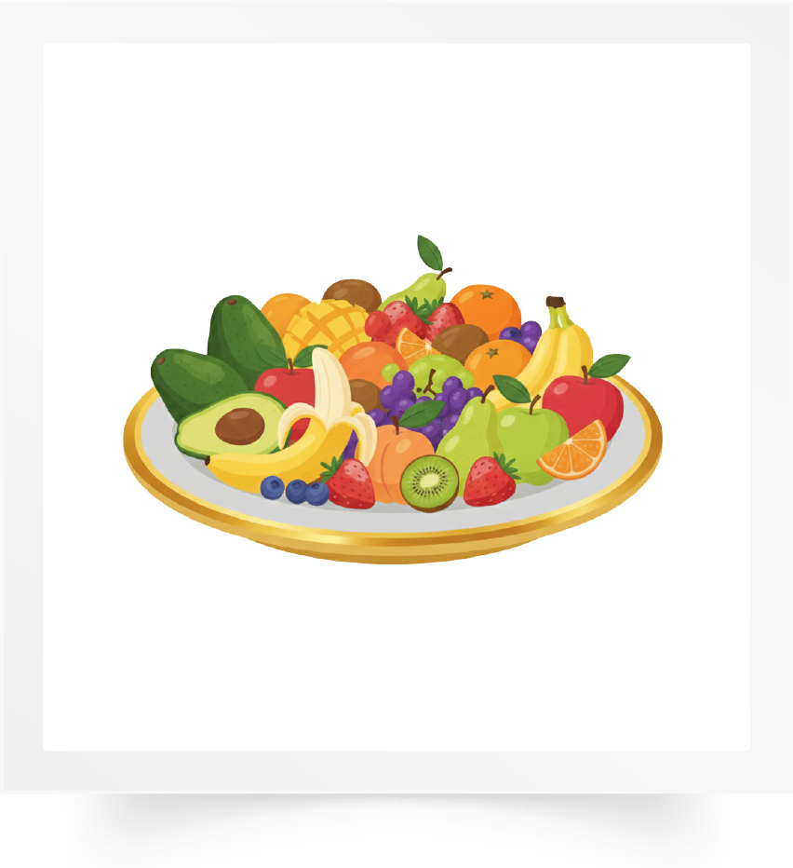
Répétons ensemble : Le repas - Le tagine - Le couscous - Une salade - Le sandwich
- Le dessert.
Le repas
Le tagine
Le couscous
Une salade
Le sandwich
Le dessert

Slide 18
Pour chaque image, je vais désigner un élève pour dire le mot. C’est quel mot ?

Slide 19
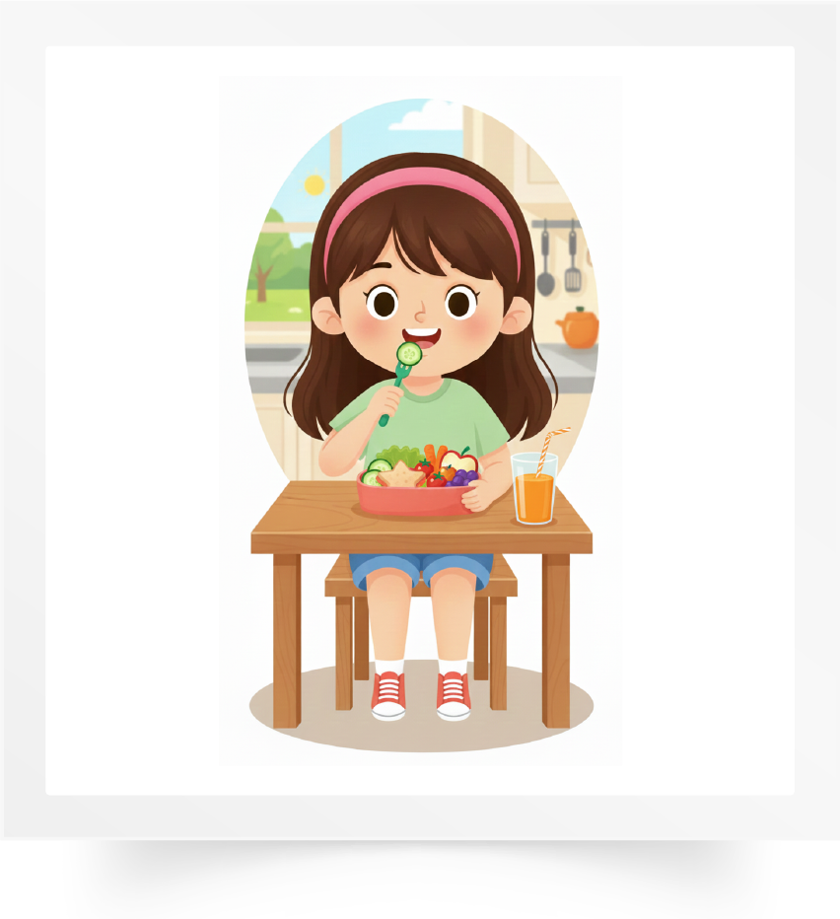
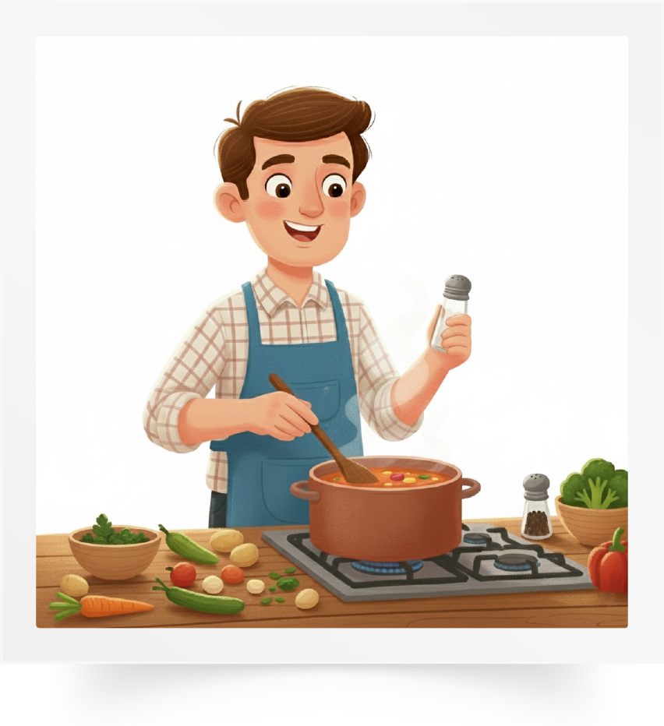
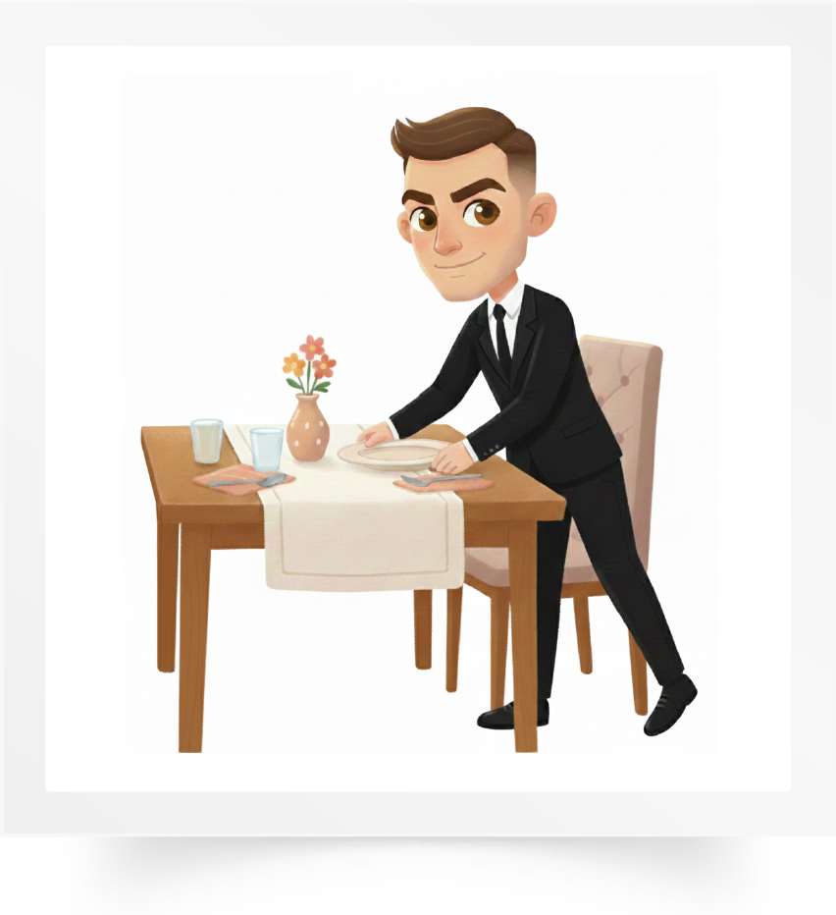
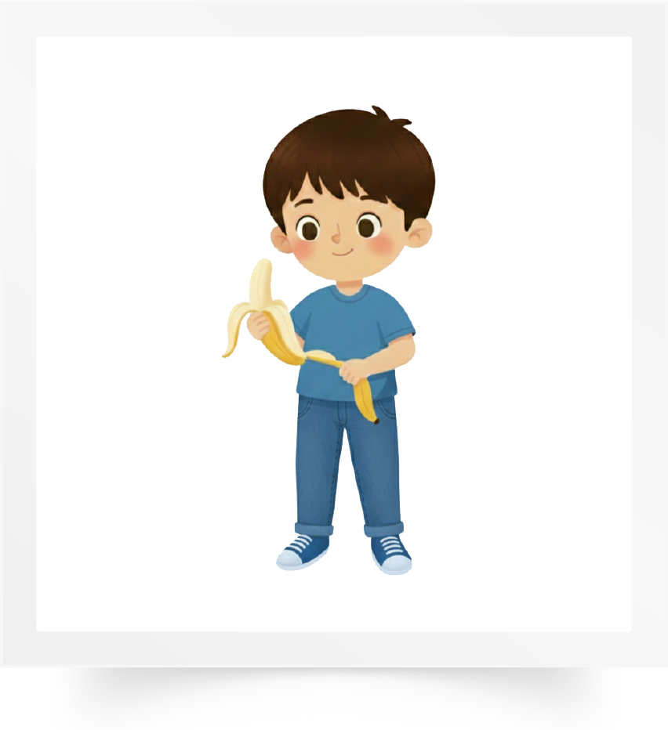
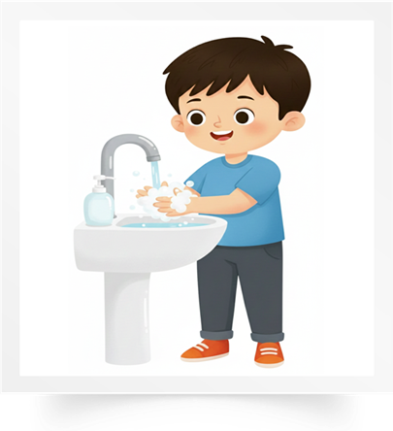
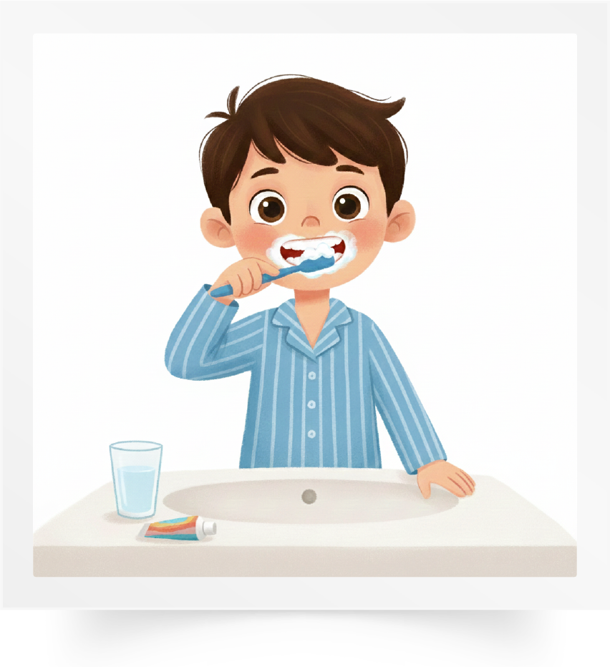
Répétons ensemble : Un déjeuner - Préparer - Mettre la table - Éplucher
- Se laver les mains - Se brosser les dents.
Un déjeuner
Préparer
Mettre la table
Éplucher
Se laver
les mains
Se brosser
les dents

Slide 20
Pour chaque image, je vais désigner un élève pour dire le mot. C’est quel mot ?

Slide 21

Nous allons jouer au jeu des mots invisibles.
Jeu des mots invisibles.

Slide 22
Observez bien les images. Je vais masquer deux images.
Ensemble
Gentil
Bouclé
Gros
Maigre
Grand

Slide 23
Observez bien les images. Je vais masquer trois images.
?
?

Slide 24
Les deux images qui manquent sont : gentil et gros.

Slide 25

Nous allons jouer au jeu des mots qui bougent.
Jeu des mots qui bougent

Slide 26
Observez bien. Je vais faire bouger deux mots.

Slide 27
Quelles sont les 2 images qui ont bougé ?

Slide 28
Les deux images qui ont bougé sont : une salade et un couscous.

Slide 29

Plan de la séance
Réservé à l’enseignant
Rappel des mots de vocabulaire.
Jeux de vocabulaire.
2. Activité 2
Faire des phrases avec des mots de vocabulaire.
Activités sur livret

Slide 30
Maintenant, on va faire des phrases avec les mots de vocabulaire. Observez ces images. Qui veut dire une phrase ?
Le tagine
Délicieux

Slide 31
Voici une phrase correcte : Le tagine est délicieux.
Le tagine est délicieux.

Slide 32
Observez ces images. Qui veut dire une phrase ?
Planter
Le potager

Slide 33
Voici une phrase correcte : Elle plante des légumes dans le potager.
Elle plante des légumes dans le potager.

Slide 34
Observez ces images. Qui veut dire une phrase ?
Préparer
Un repas

Slide 35
Voici une phrase correcte : Il prépare un repas.
Il prépare un repas.

Slide 36
Observez ces images. Qui veut dire une phrase ?
Arroser
Un arbre fruitier

Slide 37
Voici une phrase correcte : Salma arrose un arbre fruitier.
Salma arrose un arbre fruitier.

Slide 38
Observez ces images. Qui veut dire une phrase ?
Le potager
Le jardin

Slide 39
Voici une phrase correcte : Le potager est derrière le jardin.
Le potager est derrière le jardin.

Slide 40
Observez ces images. Qui veut dire une phrase ?
Se brosser
les dents
Le repas

Slide 41
Voici une phrase correcte : Après le repas, on se brosse les dents.
Après le repas, on se brosse les dents.

Slide 42


Plan de la séance
Réservé à l’enseignant (e)
Rappel des mots de vocabulaire.
Jeux de vocabulaire.
Faire des phrases avec des mots de vocabulaire.
3. Activités de vocabulaire sur livret
Activités sur livret

Slide 43
Ouvrez le livret à la page 54. Vous allez faire cette activité à l’oral avec votre camarade.

Slide 44

À tour de rôle : l’un montre une image, l’autre dit le mot. Je passe entre les rangs pour vous aider.
1
Je montre l’image
2
Je dis le mot

Slide 45

La séance d’aujourd’hui est terminée. À la maison, faites l’ activité 1 sur le livret.
Vous devez écrire les mots du vocabulaire.

